Slide 1
Урок
русского языка

Slide 2
Муниципальное казенное общеобразовательное учреждение «Средняя общеобразовательная школа-интернат № 23»
Урок
русского языка
3 класс
Токарева Надежда Сергеевна
учитель начальных классов

Slide 3
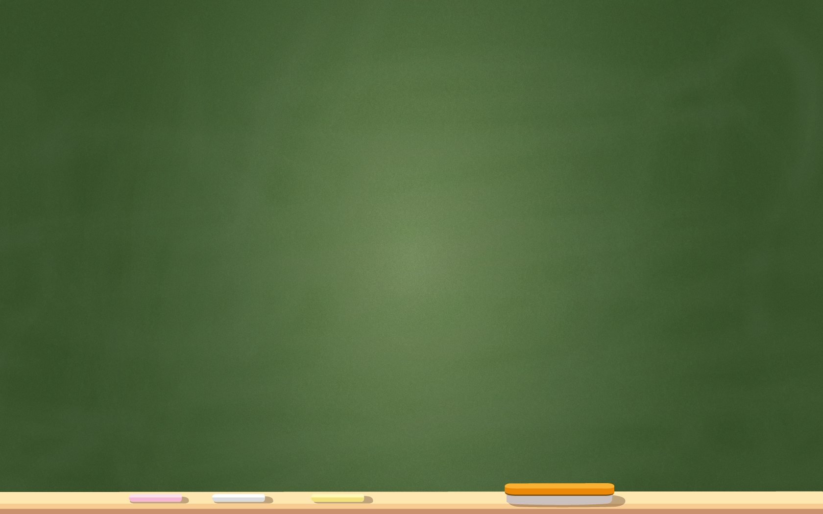
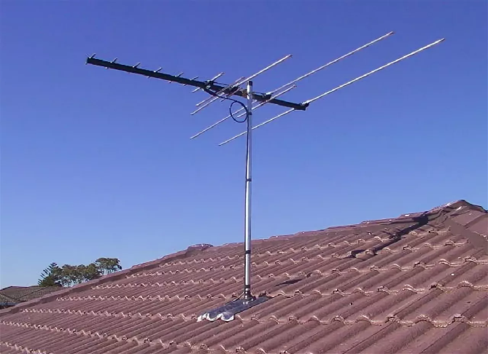
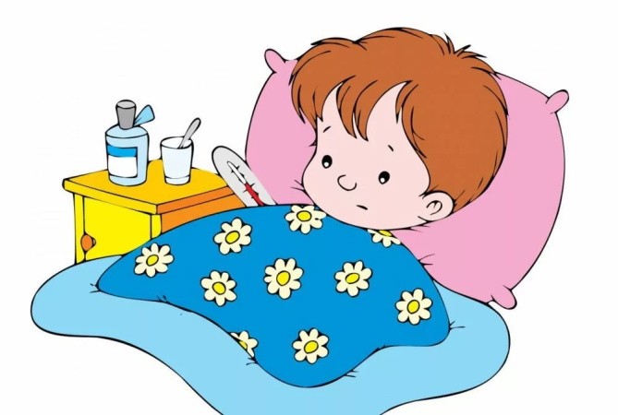
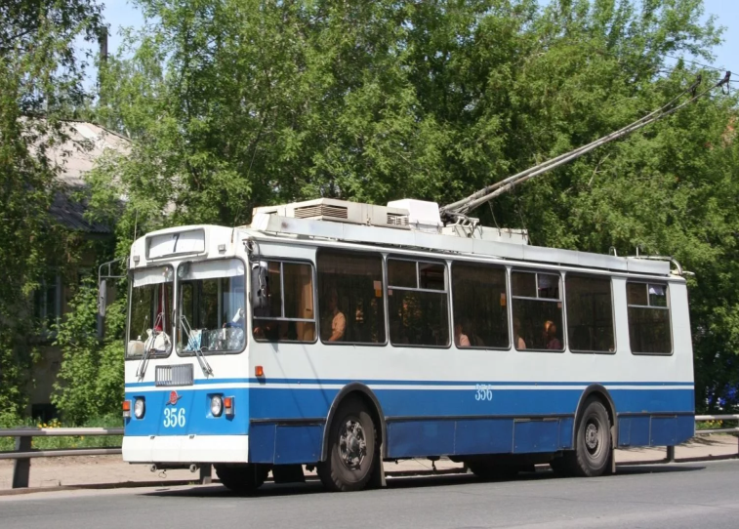
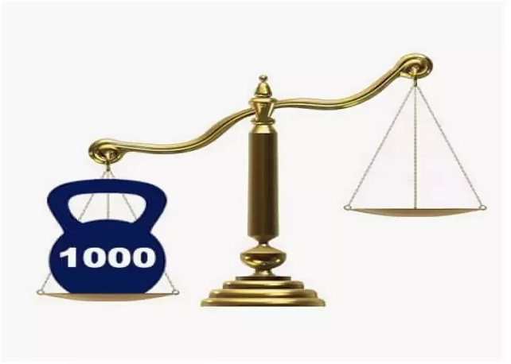
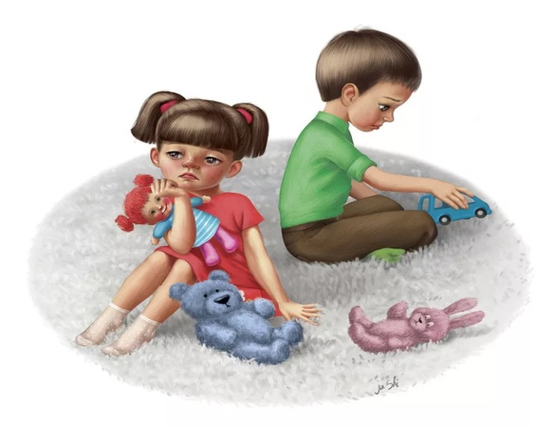
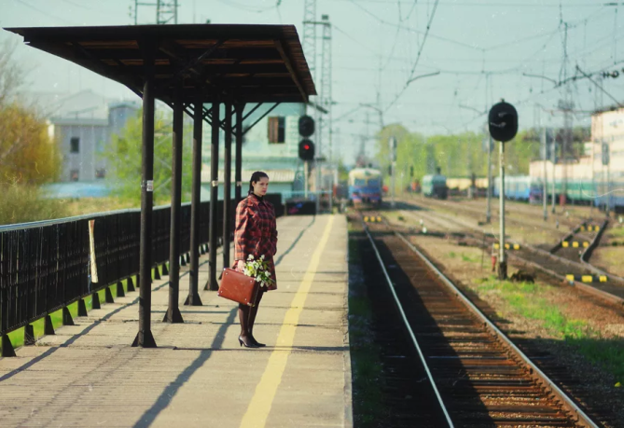
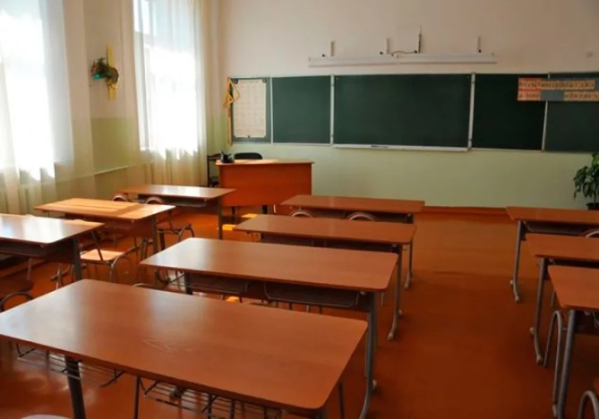
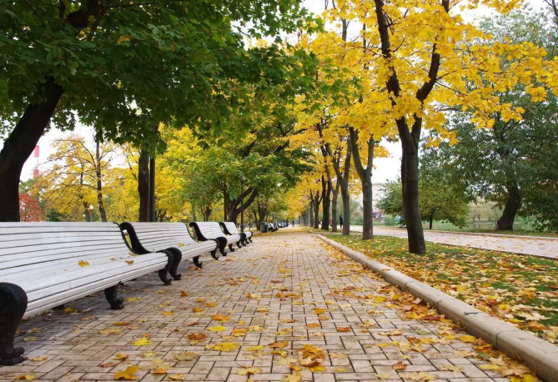
Антенна
Грипп
Троллейбус
Тонна
Правописание слов с удвоенными согласными
Ссора
Перрон
Класс
Аллея

Slide 4
- оптимальный уровень - «5»
- повышенный уровень - «4»

Slide 5
Дети нашего класса – это дружный коллектив. После взлета самолет медленно убирает шасси. По широкому шоссе мчались машины. Осенью вся наша семья болела гриппом. Пассажиры стояли на перроне вокзала. Тенистая аллея привела нас к домику с террасой. | классе Филипп коллекцию Алла кроссворды группа Кирилл бассейн хоккеист Инна теннис гаммы аккорды

Slide 6
Е
И
Р
Т
И
Я
О
Р
Р
Т

Slide 7
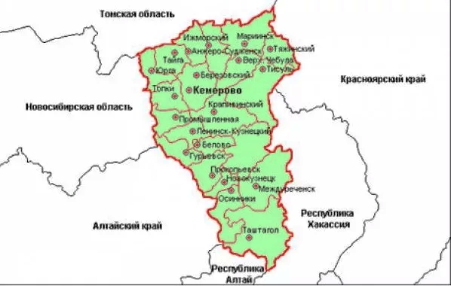
Территория

Slide 8
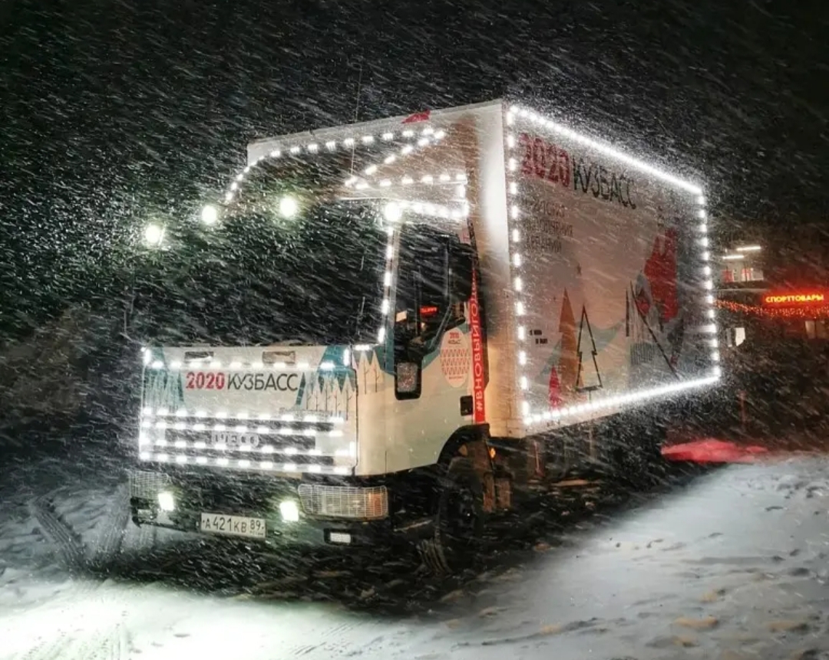

Slide 10
ПОЛЫСАЕВО –
территория мира

Slide 11
Полысаево – территория мира.

Slide 12
Что?
слова
Какие?
с удвоенными согласными
Что делать?
запомнить
проверить

Slide 13
«Словарь – это вся внутренняя история народа»
Н.А. Котляровский
историк литературы

